Slide 1

Footer Roboto condensed Light 10PT.
BIG Power Point Template
15/05/2023
Versione 2.0
30 SETTEMBRE 2020

Slide 2
Introduzione
Ecco alcune linee guida, suggerimenti e regole su come ottenere il massimo da questo modello.
Per questo template è stato utilizzato il carattere Arial in modo da poter inviare la presentazione a qualsiasi utente.
A meno che non si deve evidenziare messaggi o dichiarazioni chiave, si consiglia di mantenere il testo in nero in modo che il contenuto sia facile da leggere e coerente. Si consiglia inoltre di non utilizzare più di tre diverse dimensioni di carattere su una diapositiva. Per la massima leggibilità evitare dimensioni inferiori a 12PT.
30 SETTEMBRE 2020
Footer Roboto condensed Light 10PT.
2

Slide 3
Griglia del Template
La griglia è stata progettata per essere molto flessibile per una varietà di contenuti diversi, quindi è molto facile da usare e attenersi alle guide.
Mantieni questo margine della pagina libero da qualsiasi contenuto (eccetto il piè di pagina)

Slide 4
Colori istituzionali
Colori primari
R 66
G 109
B 169
R 121
G 110
B 101
R 37
G 40
B 42
Colori secondari
R 195
G 215
B 238
R 214
G 210
B 196
R 210
G 215
B 96
30 SETTEMBRE 2020
Footer Roboto condensed Light 10PT.
4

Slide 5
Esempio slide
30 SETTEMBRE 2020
Footer Roboto condensed Light 10PT.
5

Slide 6



COPERTINA PRESENTAZIONE
Titolo Roboto Condensed Regular 48pt
Sotto titolo Roboto condensed regular 18 pt

Slide 7
Copertina interna fondo bianco
Titolo Roboto Condensed Regular 36pt
Sottotitolo Roboto condensed regular 18 pt

Slide 8
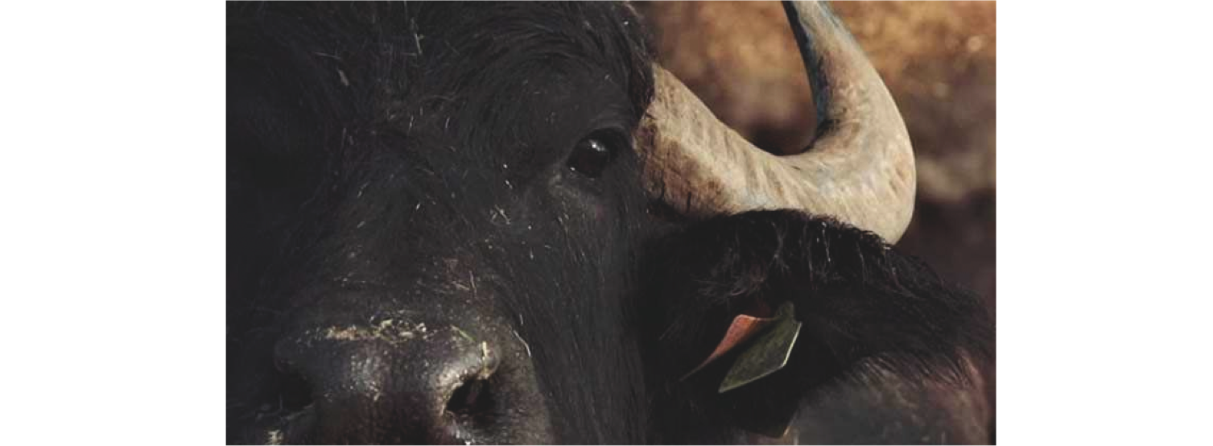

Copertina fondo fotografico
Titolo Roboto Condensed bold 36pt
Sottotitolo Roboto condensed regular 18 pt

Slide 9
Titolo Roboto Condensed Bold 28PT
Sottotitolo Roboto Condensed regular 18 pt
Per questo template è stato utilizzato il carattere Roboto Condensed in modo da poter inviare la presentazione a qualsiasi utente.
A meno che non si deve evidenziare messaggi o dichiarazioni chiave, si consiglia di mantenere il testo in nero in modo che il contenuto sia facile da leggere e coerente. Si consiglia inoltre di non utilizzare più di tre diverse dimensioni di carattere su una diapositiva. Per la massima leggibilità evitare dimensioni inferiori a 12PT.
30 SETTEMBRE 2020
Footer Roboto condensed Light 10PT.

Slide 10


Titolo Roboto Condensed Bold 28PT
Sottotitolo Roboto Condensed regular 18 pt
Esempio 2 colonne
Interdum volgus rectum videt, est ubi peccat. Si veteres ita miratur laudatque poetas, ut nihil anteferat, nihil illis comparet, errat. Si quaedam nimis antique, si peraque dure dicere credit eos, ignave multa fatetur, et sapit et mecum facit et Iova iudicat aequo.Non equidem insector delendave carmina Livi esse reor, memini quae plagosum mihi parvo Orbilium dictare; sed emendata videri pulchraque et exactis minimum distantia miror. Inter quae verbum emicuit si forte decorum, et si versus paulo concinnior unus et alter, iniuste totum ducit venditque poema.Interdum volgus rectum videt, est ubi peccat. Si veteres ita miratur laudatque poetas, ut nihil anteferat.
Esempio 2 colonne
Interdum volgus rectum videt, est ubi peccat. Si veteres ita miratur laudatque poetas, ut nihil anteferat, nihil illis comparet, errat. Si quaedam nimis antique, si peraque dure dicere credit eos, ignave multa fatetur, et sapit et mecum facit et Iova iudicat aequo.Non equidem insector delendave carmina Livi esse reor, memini quae plagosum mihi parvo Orbilium dictare; sed emendata videri pulchraque et exactis minimum distantia miror. Inter quae verbum emicuit si forte decorum, et si versus paulo concinnior unus et alter, iniuste totum ducit venditque poema.Interdum volgus rectum videt, est ubi peccat. Si veteres ita miratur laudatque poetas, ut nihil anteferat.
30 SETTEMBRE 2020
Footer Roboto condensed Light 10PT.

Slide 11
Titolo Roboto Condensed Bold 28PT
Sottotitolo Roboto Condensed regular 18 pt
Titolo
Interdum volgus rectum videt, est ubi peccat. Si veteres ita miratur laudatque poetas, ut nihil anteferat, nihil illis comparet, errat. Si quaedam nimis antique, si peraque dure dicere credit eos, ignave multa fatetur, et sapit et mecum facit et Iova iudicat aequo.Non equidem insector delendave carmina Livi esse reor, memini quae plagosum mihi parvo Orbilium dictare; sed emendata videri pulchraque et exactis minimum distantia miror. Inter quae verbum emicuit si forte decorum, et si versus paulo concinnior unus et alter, iniuste totum ducit venditque poema.Interdum volgus rectum videt, est ubi peccat. Si veteres ita miratur laudatque poetas, ut nihil anteferat.
30 SETTEMBRE 2020
Footer Roboto condensed Light 10PT.

Slide 12
Esempio grafico 1
Sottotitolo Roboto Condensed regular 18 pt
30 SETTEMBRE 2020
Footer Roboto condensed Light 10PT.

Slide 13
Esempio grafico 2
Sottotitolo Roboto Condensed regular 18 pt
30 SETTEMBRE 2020
Footer Roboto condensed Light 10PT.

Slide 14
Esempio grafico 3
Sottotitolo Roboto Condensed regular 18 pt
30 SETTEMBRE 2020
Footer Roboto condensed Light 10PT.

Slide 15



A.N.A.S.B. • Associazione Nazionale Allevatori Specie Bufalina
Via F. Petrarca 42/44 - Loc. Centurano 81100 - Caserta (CE)
C.F. 80109780611
e-mail: info@BIG-anasb.it www.big.anasb.it

